Slide 1
Straßenübersicht Ortschaft Görzig Ortsteil Station Weißandt-Gölzau
Kolonie Hedwig
Weg von Görzig nach Fernsdorf
Kolonie Hedwig Bereich K 2073

Slide 2
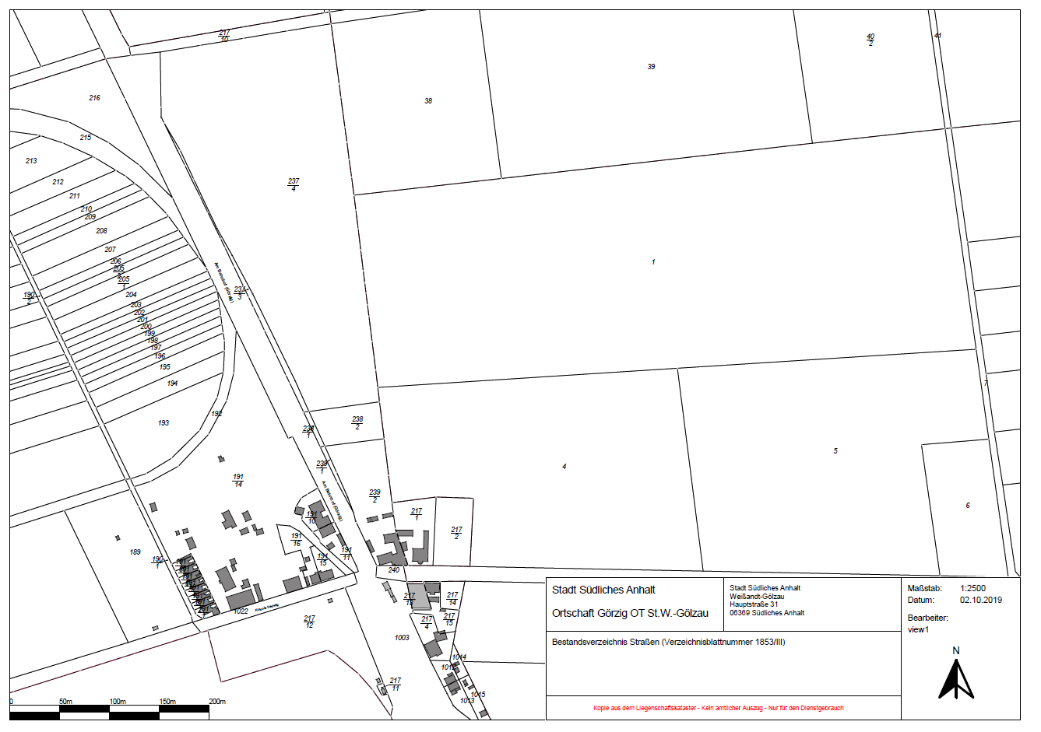
1
Bushaltestellen (LBW bzw. massiv)
2
3

